Slide 1

Ruotsin ajan perintö ja Suomen liittäminen Venäjään
Klikkaa, niin kuulet selostuksen

Slide 2

Suomen historia lyhyesti
Suomi osa Ruotsia
n. 1100- 1809
Suomi osa Venäjää
1809-1917
Suomi itsenäinen 1917-2019
EU
v. 1995
n. 700 vuotta
108 vuotta
78 v. + 24 v.

Slide 3
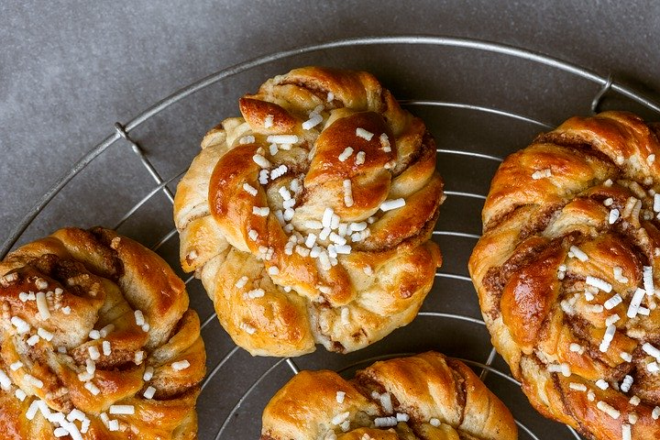
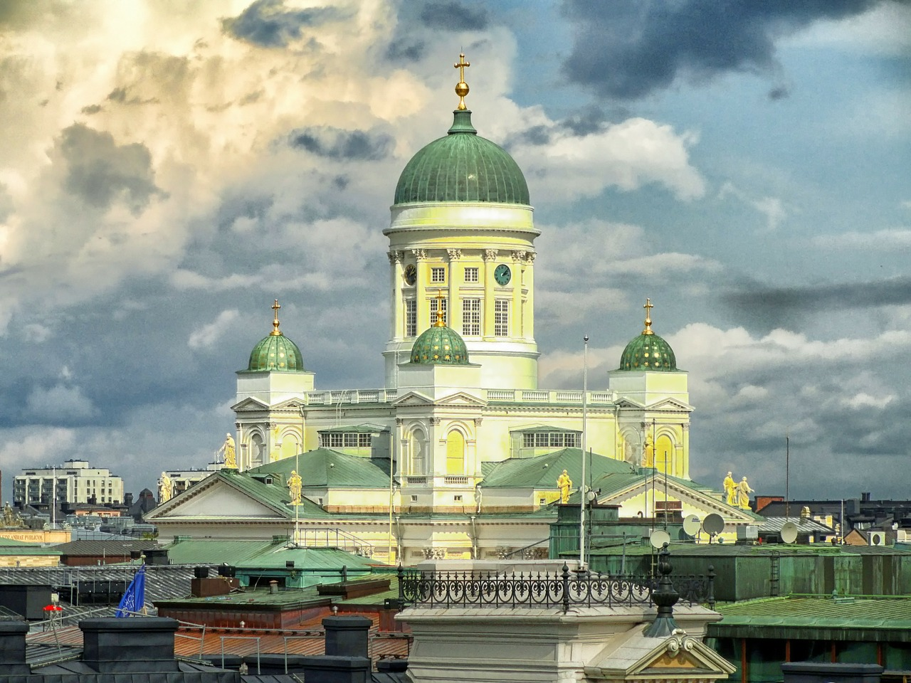
Suomen kielessä on ainakin 4000 sanaa, jotka ovat ruotsalaista alkuperää
Suomi on ruotsalainen-sarja
Kieli
Historian aikakausien vaikutteet
Mitä olemme saaneet Ruotsilta?
Ruoka
Hallintotapa
Arkkitehtuuri
Osaksi läntistä kulttuuria
Läntinen kristinusko

Slide 4
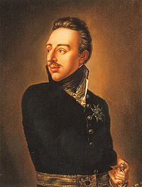
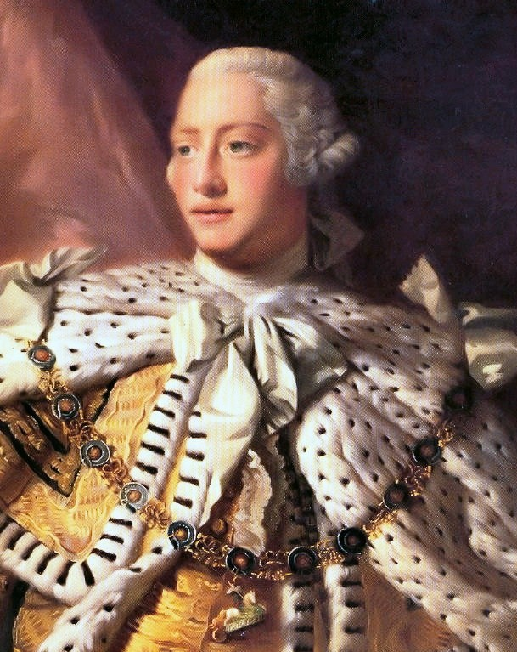
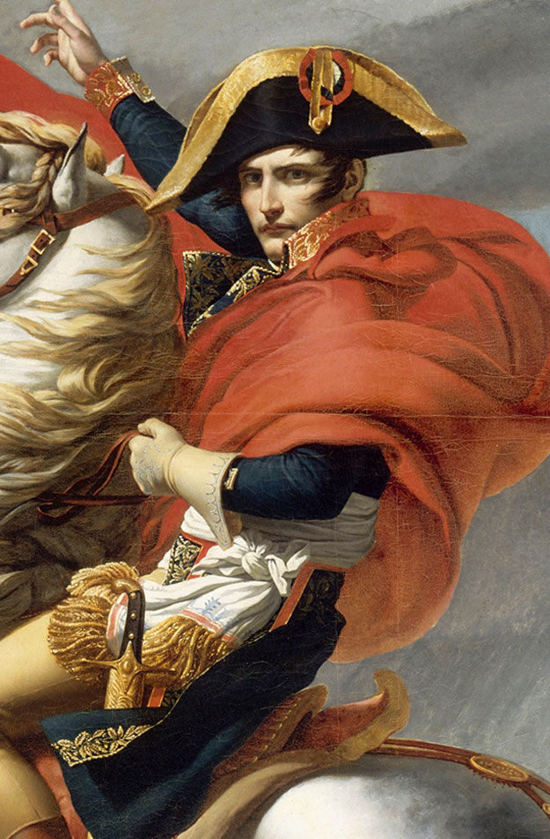
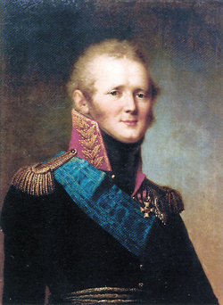
Suomen sota 1808-1809
Kustaa IV Aadolf
Venäjä
Ruotsi
Suomen sota 1808-1809
Iso-Britannia
Yrjö III
Ranska
Tilsit 1807
Aleksanteri I

Slide 5
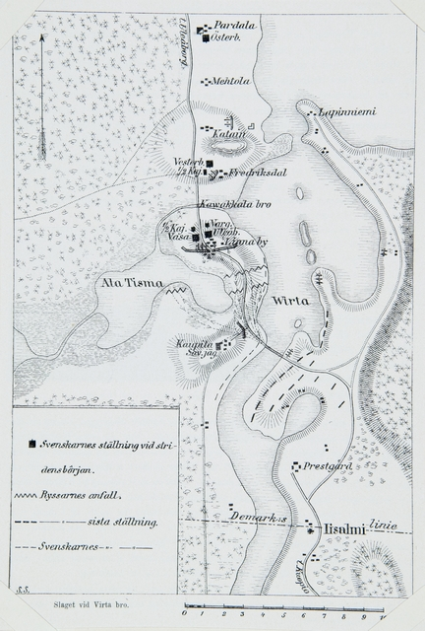
Suomen sota 1808-1809
Sodan alkuvaiheen tapahtumat
Venäläiset aloittivat hyökkäyksen 21.2.1808
Suomalaiset aloittivat perääntymisen joukkoja säästellen kohti Pohjanmaata
Ensimmäinen varsinainen taistelu käytiin Siikajoella lähellä Oulua huhtikuun puolivälin paikkeilla
Kevään ja kesän taistelut
Huhtikuun lopulla suomalaisjoukot aloittivat hyökkäyksen, mutta menestys oli vaatimatonta lukuun ottamatta Sandelsin johtamaa Savo-Karjalan operaatiota
Toukokuun alussa Viaporin linnoitus antautui taisteluitta romahduttaen suomalaisten taistelutahtoa
Kesällä ruotsalaiset yrittivät nousta maihin useaan otteeseen eri puolille rannikkoa, mutta yritykset epäonnistuivat
Klik klik!
Suomen sota. Iisalmi. Koljonvirran taistelu 1808/ museoviraston kuva

Slide 6
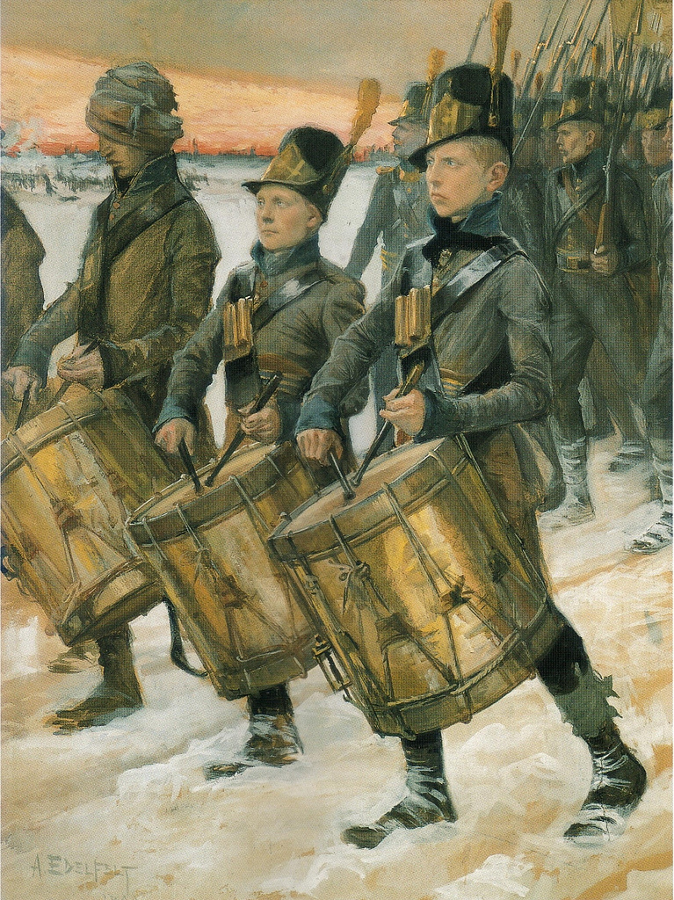
Sodan lopputaistelut
Syyskuussa käytiin Oravaisissa (Vaasan yläpuolella) sodan suurin taistelu, joka päättyi venäläisten voittoon
Marraskuussa 1808 osapuolet solmivat aselevon ja Suomi jäi kokonaisuudessaan venäläisille
Sota jatkui Ruotsin puolella vielä vuoden 1809 aikana
Haminan rauha 17.9.1809
n. 700 vuotinen yhteys Suomen ja Ruotsin välillä katkesi, kun Suomi siirtyi Venäjän alaisuuteen
Runeberg: Vänrikki Stoolin tarinat
Kuva täältä

Slide 7
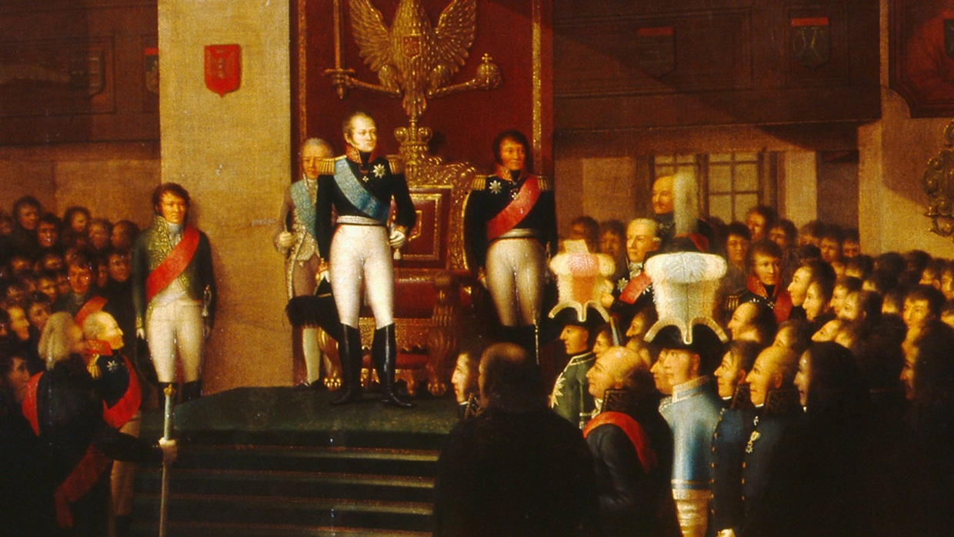
Porvoon valtiopäivät v. 1809
Klik klik!
Osa maalauksesta Porvoon valtiopäivät 1809, Aleksanteri I antaa hallitsijanvakuutuksen. Emanuel Thelning 1812.
Kuva: Markku Haverinen, Museovirasto
Lähde täältä

Slide 8
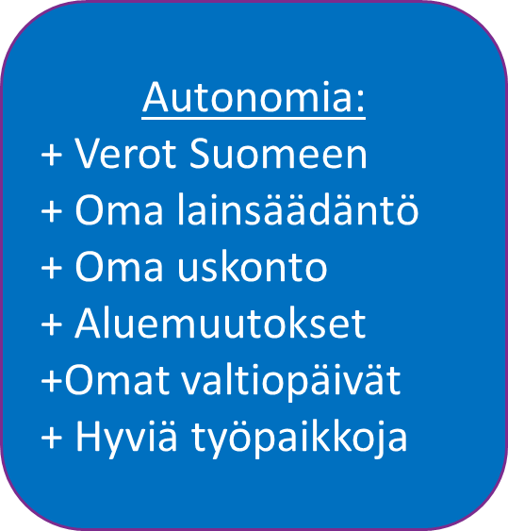
Porvoon valtiopäiväT
SUOMI SAI AUTONOMIAN
=> SISÄISEN ITSEHALLINNON
Valtiopäivät= Säädyt + keisari Aleksanteri I
Aatelisto, papisto, porvaristo ja talonpojat
Uskollisuudenvala
Hallitsijanvakuutus
Ennallaan lait, uskonto ja säätyjen erillisoikeudet
Oma hallintojärjestys
MIKSI SUOMI SAI AUTONOMIAN?

Slide 9
KEISARI / Suomen suurruhtinas
=itsevaltias
Pietarissa
Kenraalikuvernööni
= keisarin sijainen
Ministerivaltiosihteeri
Senaatti = Suomen hallitus
Tullihallitus
postilaitos
Rakennushallitus
Suomen pankki

Slide 10

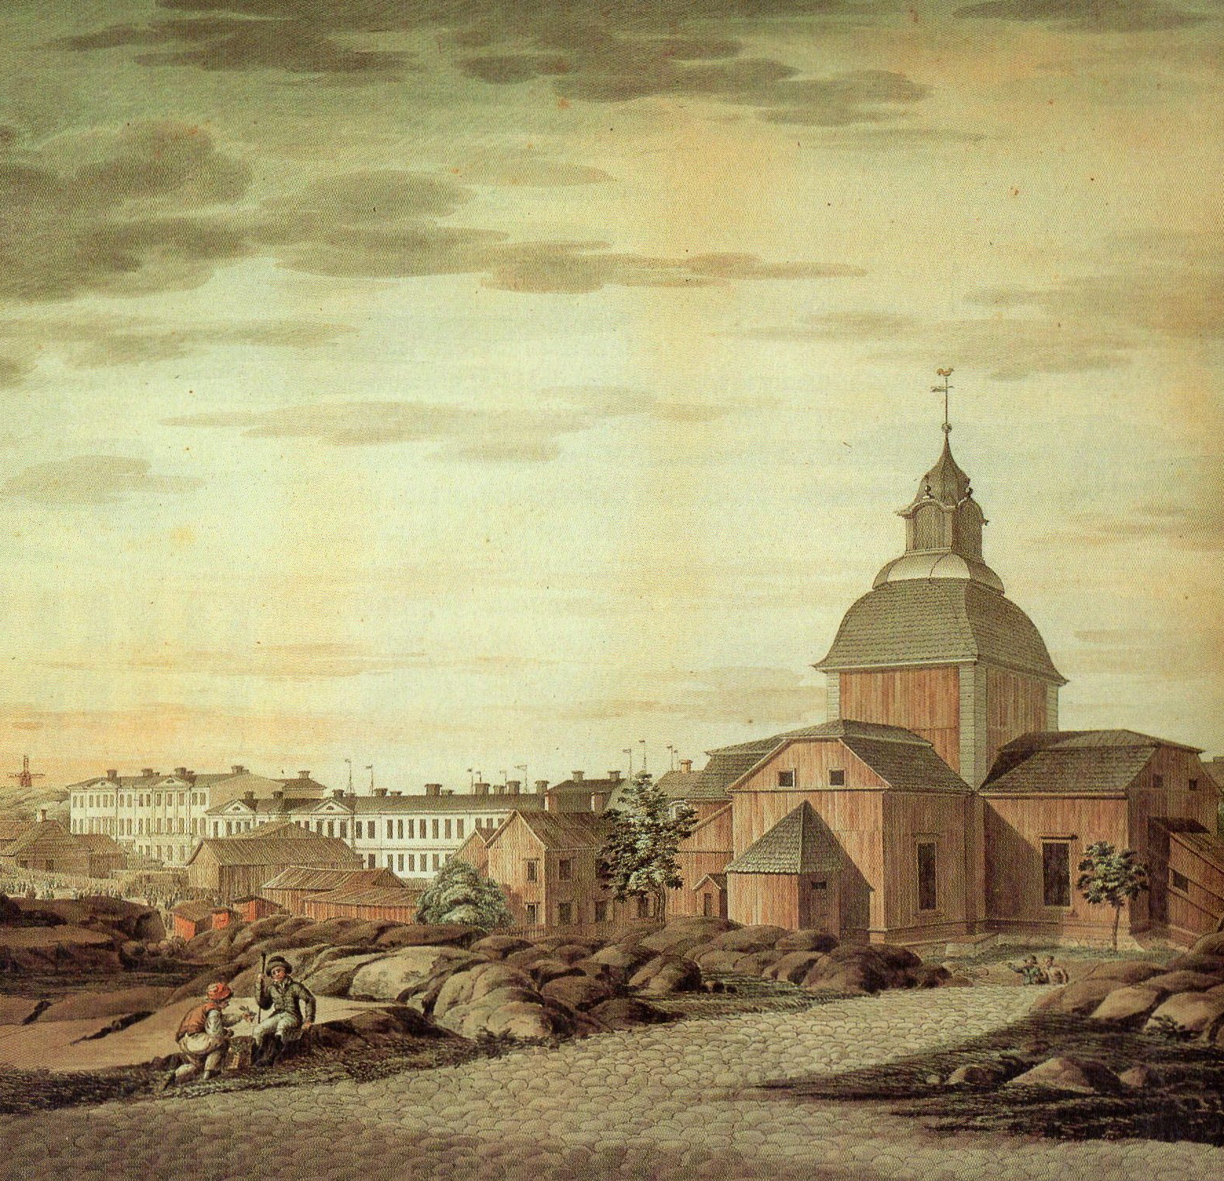
Helsingistä tulee pääkaupunki
Helsingistä tuli pääkaupunki v. 1812
  Lähemmäs Pietaria
  Yhteydet Ruotsiin liian vahvat
Helsingin suunnitteli arkkitehti: Carl Ludvig Engel
Turun palon (1827) jälkeen Turun Akatemia siirrettiin Helsinkiin
Suomen Keisarillinen Aleksanterin Yliopisto
”Vanha Suomi” liitettiin Suomen alueeseen
Suurtori nykyisen kansalliskirjaston paikkeilta katsottuna. Ulrika Eleonoran kirkon takana pilkottaa vastavalmistuneiden kauppiastalojen fasadirivi Aleksanterinkadun varrella. Akvarelli, C.L. Engel 1816-1817.

